Slide 1



O RETRATO DO AMOR
Lição 7 de 15 de agosto de 2026

Slide 2
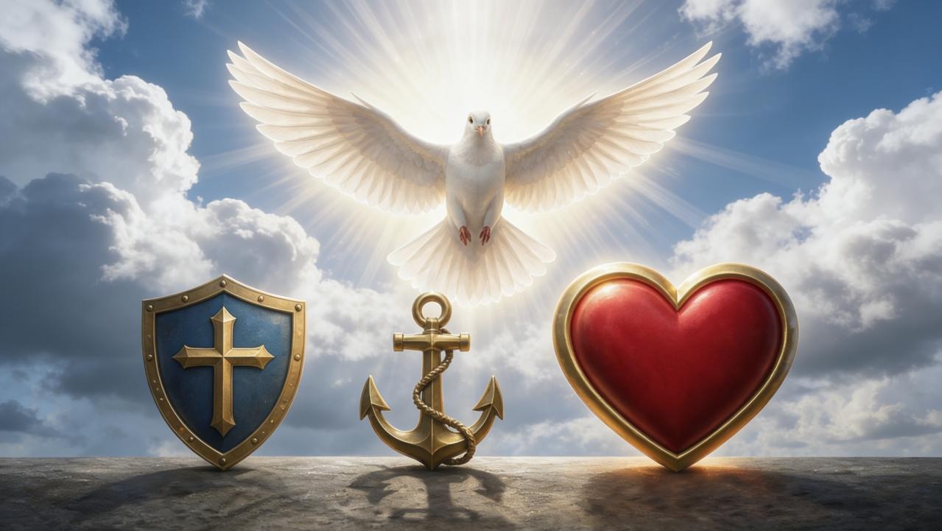
«E agora restam fé, esperança e amor, esses três; Mas o maior deles é o amor» (1 Coríntios 13:13)

Slide 3



1 Coríntios 13 é conhecido como "o capítulo do amor." O que é definido aqui não é um tipo romântico de amor, mas um tipo muito mais profundo de amor: o amor divino.
Paulo explica magnificamente como mostrar em nossas vidas o amor de Deus que foi derramado em nossos corações (Rom. 5:5).
O amor é o motor que direciona todas as nossas ações, a razão pela qual fazemos o que é para benefício daqueles com quem nos relacionamos.
UM RETRATO DO AMOR
A supremacia do amor
O Caminho Mais Excelente
As características do amor
O que o Amor Faz
O que o amor NÃO faz
Um Retrato de Jesus
A Perseverança do Amor
A maior das virtudes

Slide 4


A SUPREMACIA DO AMOR

Slide 5



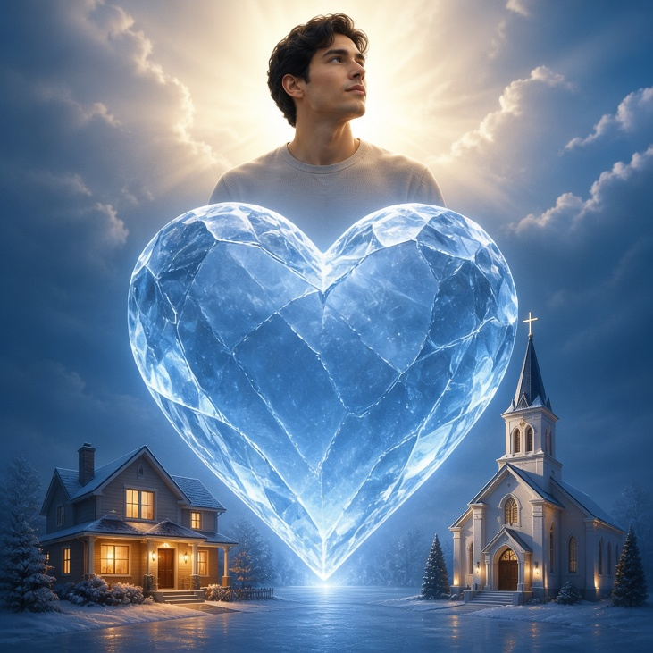
O CAMINHO MAIS EXCELENTE
“Busquem, portanto, os melhores dons. Mas eu te mostro um caminho ainda mais excelente” (1 Coríntios 12:31)
Que tipo de amor Paulo está apresentando em 1 Coríntios 13, e por que ele supera qualquer dom espiritual? (1Co. 12:31-13:3)
Em grego, existem várias palavras para definir amor. Paulo escolhe o agapē (amor altruísta, incondicional e reflexivo, buscando apenas o bem-estar do amado), que é o mesmo amor que João usa quando diz que "Deus é amor" (1 João 4:8).
Nenhum dom espiritual é útil se não for exercido a partir desse tipo de amor. Na realidade, todas as nossas ações e pensamentos devem estar impregnados de amor agapē.
Jesus nos alertou que, por causa da maldade, esse amor esfriaria
(Mateus 24:12). Mas não podemos permitir que isso aconteça em nós, em nossos lares ou em nossas igrejas.

Slide 6

AS CARACTERÍSTICAS DO
AMOR

Slide 7


O QUE O AMOR FAZ
“O amor é paciente, é bondoso; […] não se alegra com a injustiça. Tudo sofre, tudo espera, todo suporta" (1 Coríntios 13:4-7)
Sofre
É benigno
Se alegra com a verdade
makrothymeō: Ter um espírito largo, aguenta, é paciente
Mostra paciência e tolera os erros dos outros
jrēsteuomai: agir benevolentemente
É misericordioso e compassivo
synjairō: expressar simpatia, congratular-se
Se alegra com os que apoiam a verdade
Tudo sofre
stegō: cobrir com silêncio (suportar pacientemente)
Oculta e cala as faltas de outros, sem divulgar
Tudo crê
pisteuō: ter fé, dar crédito, confiar
Não condena, porém outorga o beneficio da dúvida
Tudo
espera
elpizō: esperar o confiar
Sempre espera que algo bom suceda
Tudo suporta
hypomenō: resistir, suportar, ter inteireza, perseverar
Suporta dificuldades, provas, e perseguições

Slide 8


O QUE O AMOR NÃO FAZ
Não tem inveja
zeloō: ter um
sentimento ardente
Não invejar os que tem outros dons ou virtudes
Não é jactancioso
perpereuomai: jactar-se, fanfarronice
Não deseja ser exaltado pelos demais
No se envaidece
fysioō: inflar-se, orgulhar-se
Não tem um conceito exagerado de si mesmo
Não faz nada indevido
asjēmoneō: agir indevidamente
Não age contra das normas sociais e morais
Não busca para si
zēteō: buscar o bem alheio
Renuncia seus direitos pelo bem dos outros
Não se irrita
paroxynō: tirar ponta de algo para irritar, incitar ou exasperar
Não é irascível nem excessivamente suscetível
Não guarda rancor
logizomai: fazer inventário
Perdoa e não tem em conta as ofensas recebidas
Não se alegra com injustiça
jairō: estar alegre, feliz, o encontrar-se bem
No se alegra com os erros, mas que procura corrigi-los
“[…] o amor não inveja, o amor não é jactancioso, não é soberbo; não faz nada indevido, não busca para si, não se irrita, não guarda rancor; não se alegra com a injustiça […]” (1 Coríntios 13:4-7)

Slide 9

UM RETRATO DE JESUS
“Este é meu mandamento: Que vocês se amem uns aos outros, assim como eu os amei” (João 15:12)
Suportou chicotadas, insultos e desprezo
(Mat. 27:27-31)
É benigno
Se interessava por qualquer um que sofresse
Sofre
Se alegra da verdade
Ensinava a verdade com clareza e convicção
Tudo sofre
Não julgou a mulher pecadora e lhe concedeu perdão (Jo. 8:10-11)
Tudo crê
Confiou na sinceridade de Zaqueu
(Lc. 19:8-9)
Tudo
espera
Preparou 12 homens para uma missão "impossível"”
Tudo
suporta
Suportou fome, rejeição, dor e perseguição

Slide 10

UM RETRATO DE JESUS
“Este é o meu mandamento: que vocês se amem uns aos outros, assim como eu os amei" (João 15:12)
Não sente inveja
Não buscou honras e juntou-se aos humildes
Não é jactancioso
Embora fosse o Rei do Universo, não se gabava disso
Não é soberbo
Estava disposto a fazer os trabalhos mais humildes
Não faz nada de impróprio
Agiu com cortesia e correção com todos
Não busca o seu próprio
Sempre cumpriu a vontade do Pai
(Jo. 6:38)
Não se irrita
Mesmo quando espancado, respondia educadamente
(Jo 18:22-23)
Não guarda rancor
Ele pediu perdão por aqueles que o crucificaram
(Lc. 23:34)
Não se alegra com a injustiça
Falava duramente aos fariseus injustos
(Mt. 23:27-28)

Slide 11


A PERSEVERANÇA DO
AMOR

Slide 12


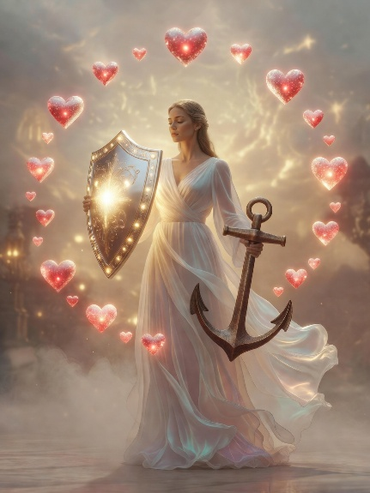

A MAIOR DAS VIRTUDES
“E agora restam fé, esperança e amor, esses três; mas o maior deles é o amor"
(1 Coríntios 13:13)
Os coríntios mostravam, com sua atitude, o que o amor não faz: eram invejosos; arrogantes; vaidosos; agiam de forma inadequada; eram egoístas; irritados; eram rancorosos; e toleravam o pecado.
Como eles, devemos abandonar essas falhas e abundar nas virtudes do amor, como Paulo nos ensina, para usar corretamente os dons espirituais. Além disso, ele nos convida a permanecer em outras duas virtudes: fé e esperança.
Quando Jesus vier, o pecado deixará de existir, e desfrutaremos da vida eterna com Ele. Então profecia, línguas e outros dons, junto com fé e esperança, não serão mais necessários. Mas o amor vai durar para sempre (1Co. 13:8).

Slide 13

“Deus é amor. O amor do Pai e do Filho é uma característica de todo crente. A Palavra de Deus é o canal pelo qual o amor divino alcança o homem. A verdade de Deus é o meio pelo qual o intelecto humano é alcançado. O Espírito Santo é dado ao instrumento humano que trabalha em cooperação com os instrumentos divinos. Transforma a mente e o caráter, permitindo que o homem contemple Aquele que é invisível. O amor perfeito só pode ser desfrutado por meio da aceitação da verdade e da recepção do Espírito Santo”
E. G. W. (Deus Cuida de Nós, 9 de outubro)

